Slide 1

B4CK_IN_WU3RZBURG

Slide 2
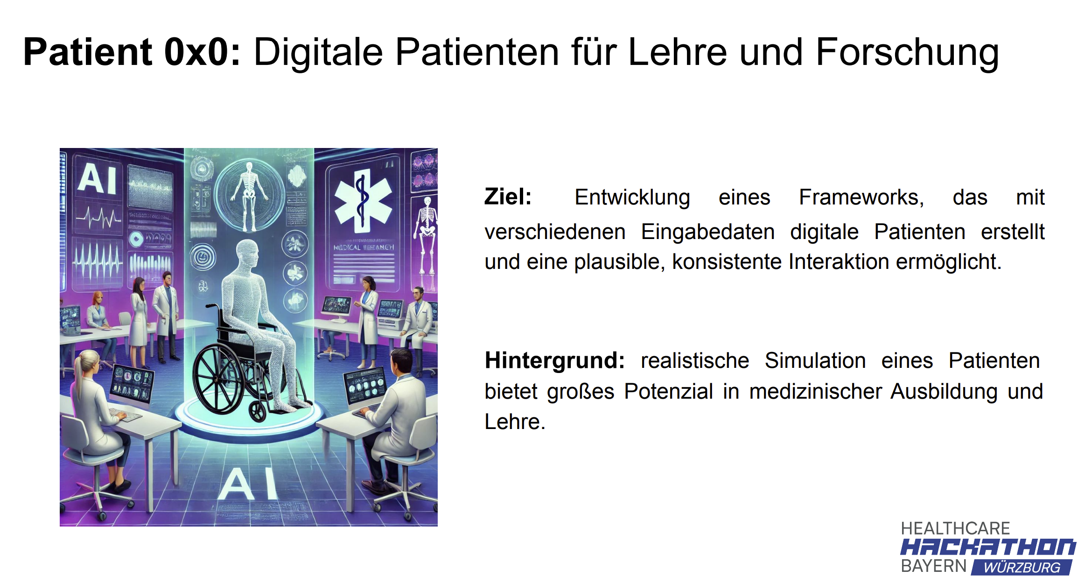
BY B4CK_IN_WU3RZBURG

Slide 3
Simulationssystem für die medizinische Ausbildung, das sich auf die Arzt-Patienten-Interaktion konzentriert
Realistische simulierte Gespräche zwischen Ärzten und Patienten
Die Qualität dieser Gespräche anhand von vier Schlüsseldimensionen bewerten:
Kommunikationsfähigkeiten
Empathie
Anamnese
Diagnose
Interaktive Plattform würde Medizinstudenten und Ärzten ermöglichen, ihre klinischen Kommunikationsfähigkeiten in einer sicheren Umgebung zu üben,
➔Feedback zur Leistung zu erhalten
➔Verbesserung der Kommunikation

Slide 4
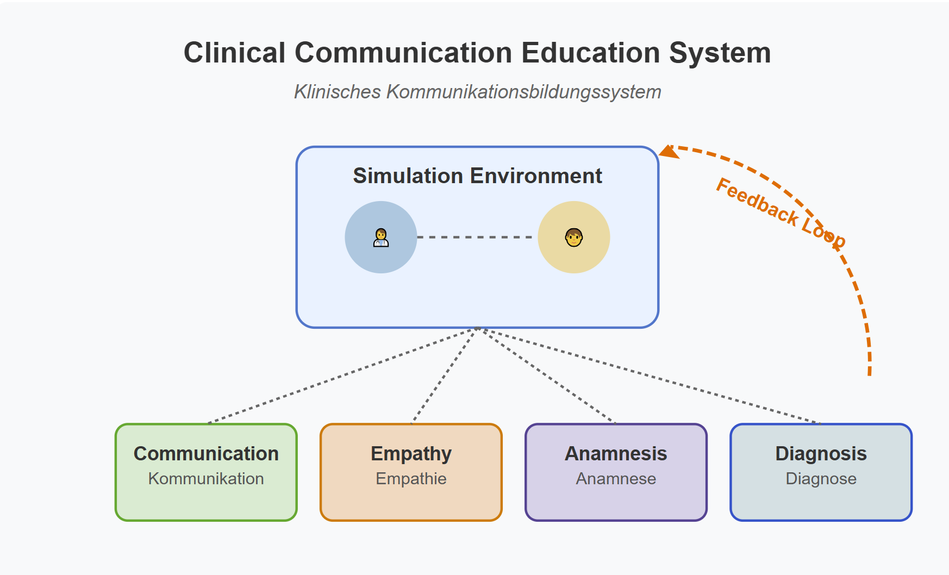

Slide 5


ARCHITECTURE ÜBERSICHT
Admin Portal
Admin Dashboard
Chat Interface
Result Viewer
Feedback System
.NET CORE
Application Layer
Session Manager
Scenario Engine
Evaluation Service
Analytic Engine
LLM Service Layer
Patient Simulation LLM
Evaluation and Feedback LLM

Slide 6
